Slide 1
Измерение ёмкости (вместимости)
Урок математики в 3 классе
УМК «Планета знаний»

Slide 2
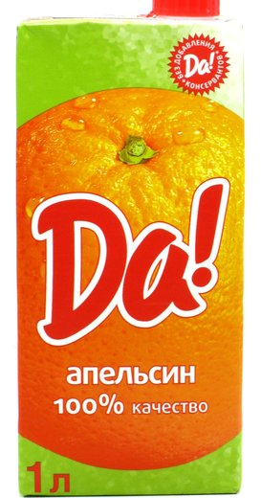
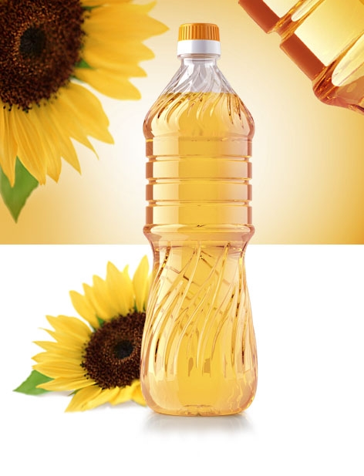
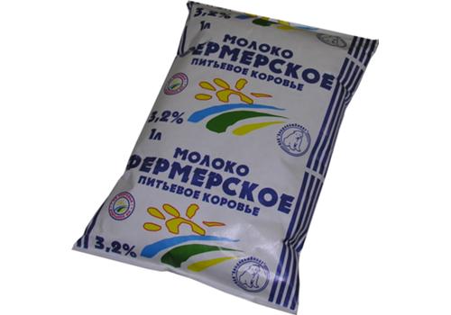
метрическая единица измерения ёмкости (вместимости)
1 литр – 1 л
1 л = 1000мл

Slide 3
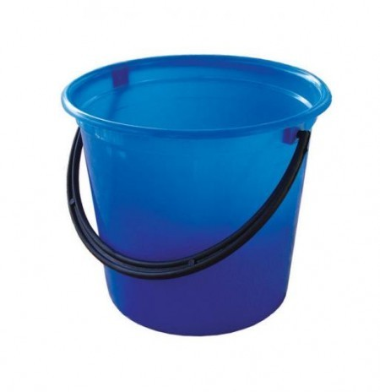
Виды емкостей.
Ведро

Slide 4
Виды емкостей.

Slide 5
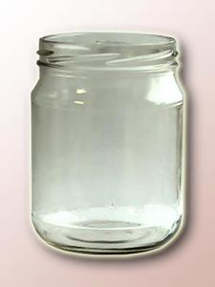
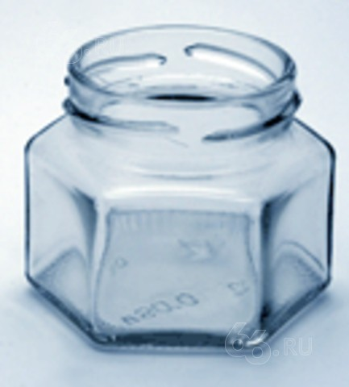
Виды емкостей.
Банка

Slide 6
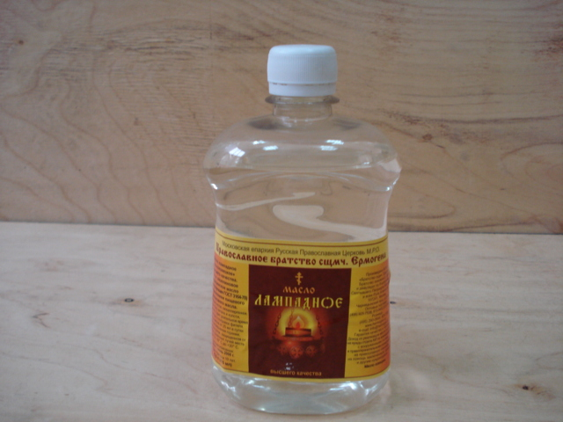
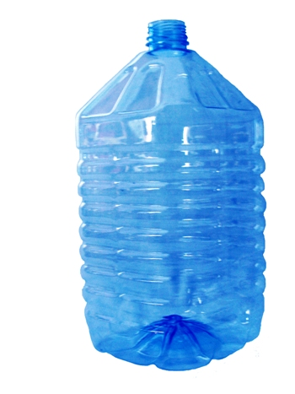
Виды емкостей
Бутылка (бутыль)

Slide 7
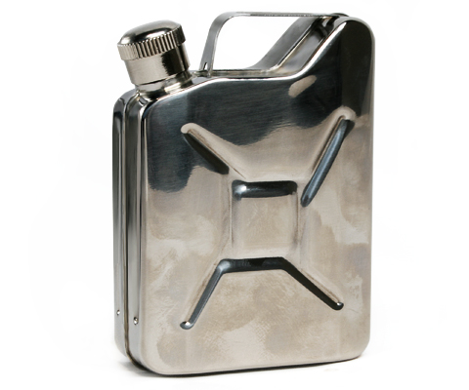
Виды емкостей.
Канистра

Slide 8
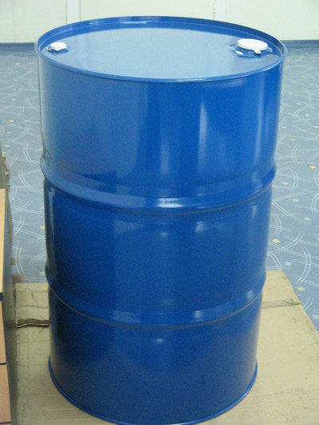
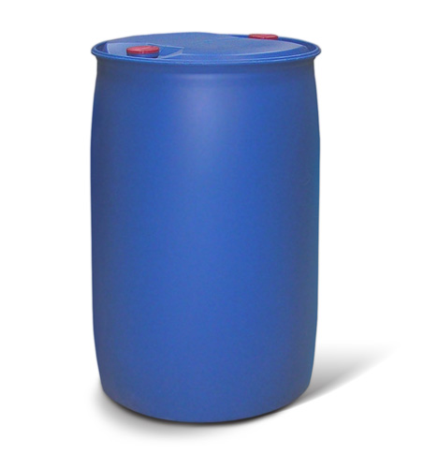
Виды ёмкостей
Бочка

Slide 9
Задачи:
1 гр. Два ведра вмещают 5 л и 7 л. Как с помощью этих вёдер отмерить ровно 2 л воды, наливая ее из-под крана? Как отмерить 3 литра? 4 литра?
2 гр. В 1 л 1000 миллилитров. Чайная ложечка вмещает примерно 6 мл лекарства. Больному коту днем и ночью вливали в рот лекарство: каждый час по чайной ложке. За четверо суток он выздоровел. Сколько лекарства он выпил?
3 гр.В 1 л 1000 миллилитров. В старину гостю подносили чарку с мёдом. Ковш вмещает 6 чарок, а ведро – 11 ковшей. Объем чарки 123 мл. Каков объем ковша? Ведра?
4 гр.Литр чистой воды весит 1 кг. Мед вдвое тяжелее воды. Подсолнечное масло легче воды: 1 литр масла весит 900 гр. Что тяжелее: 4 литра масла или 2 литра меда?

Slide 10
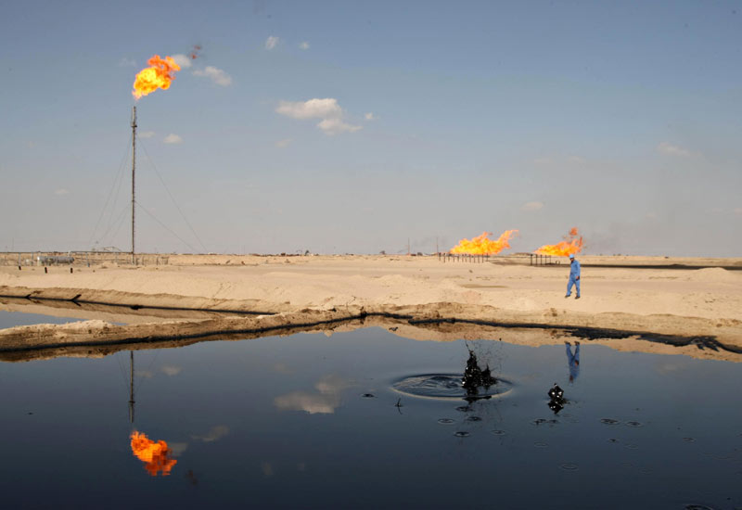
Нефть

Slide 11
Экспорт нефти из России

Slide 12
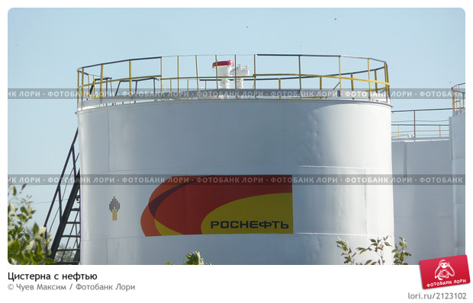
Виды ёмкостей
Цистерна

Slide 13
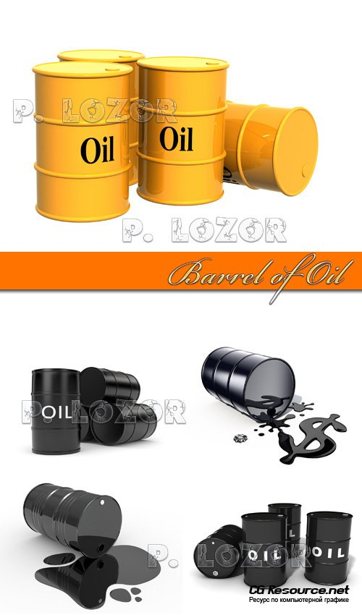
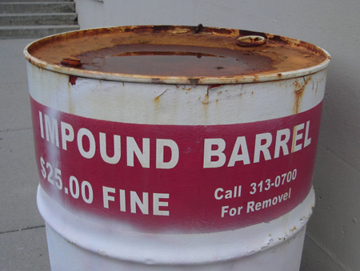
Баррель = 159 литров

Slide 14
Самопроверка:
159 •4 =636(л)
159•6=954(л)
1000л > 954л
В бочку поместится 6 баррелей нефти.

Slide 15
Вывод:
Измерить ёмкость, это значит, определить сколько литров или миллилитров жидкости поместилось в сосуде.

Slide 16
Домашнее задание:
Стр.78 № 4;
Узнать, в каких еще единицах можно измерить ёмкость (вместимость).

Slide 17
Спасибо за урок!

